Slide 1
Муниципальное бюджетное дошкольное образовательное учреждение
детский сад «Олененок»
Развитие речи в средней группе
«Грачи прилетели»
Составила:
Васильева Анна Александровна,
Воспитатель

Slide 2
Давайте вспомним, каких птиц вы знаете.

Slide 3
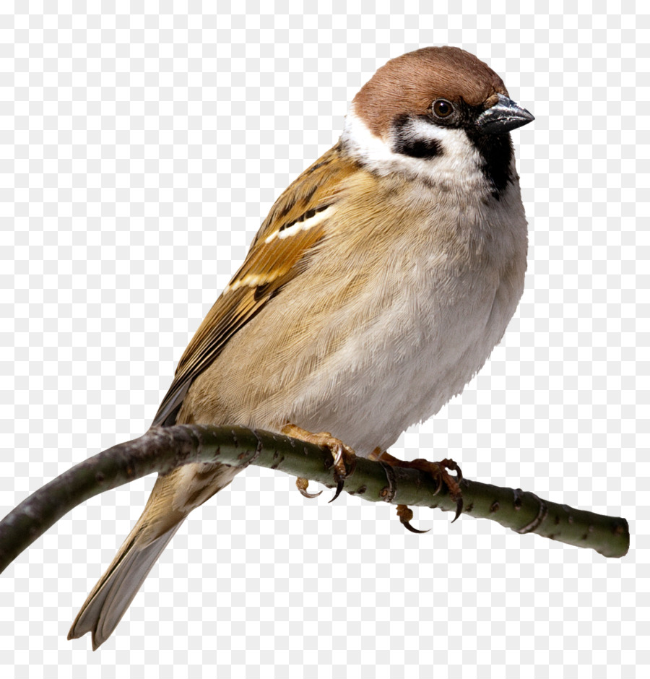
Ходить не умеет,
Хочет сделать шажок –
Получается прыжок.
(Воробей.)

Slide 4
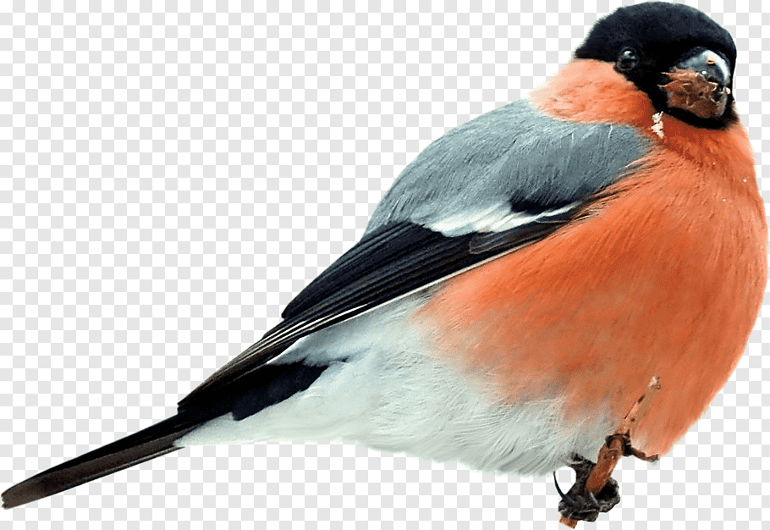
Красногрудый, чернокрылый,
Любит ягодки клевать.
С первым снегом на рябине
Он появится опять. (Снегирь.)

Slide 5
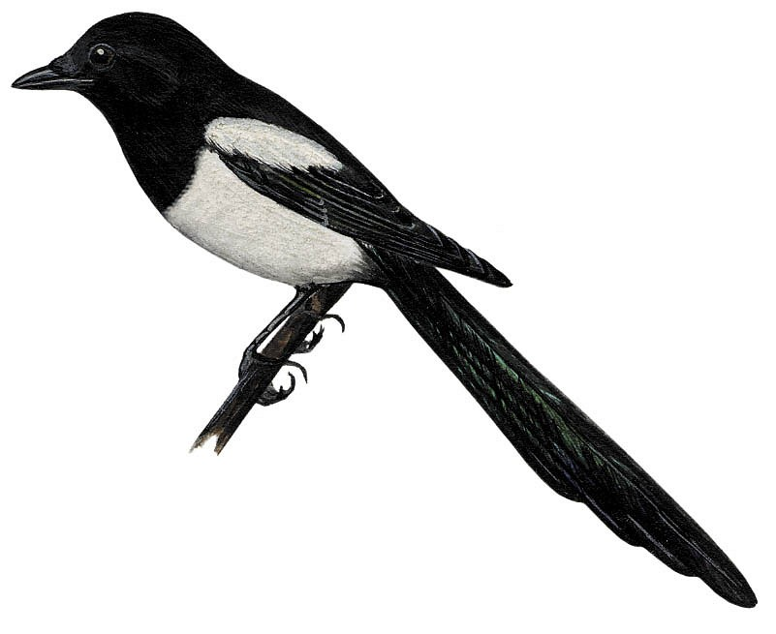
Кто из леса прилетит?
Кто на крыше затрещит?
Белобокая болтунья,
Говоруша, стрекотунья,
Белый бок и длинный хвост.
Что за птица – вот вопрос? (Сорока.)

Slide 6
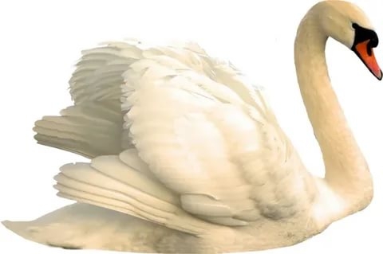
Птица белая, как снег.
Птица, что красивей всех,
Выгибает гордо шею.
Назови ее скорее!
(Лебедь.)

Slide 7
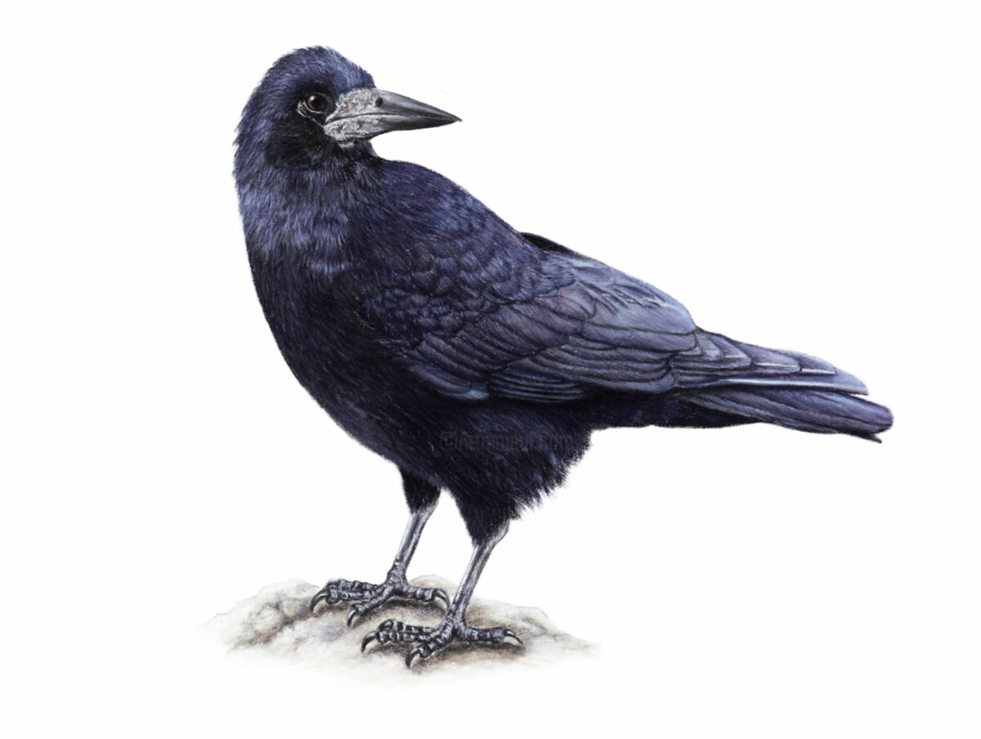
Всех приметней птиц, черней,
Чистит пашню от червей.
Взад, вперед по пашне вскачь.
А зовется птица… (грач).

Slide 8
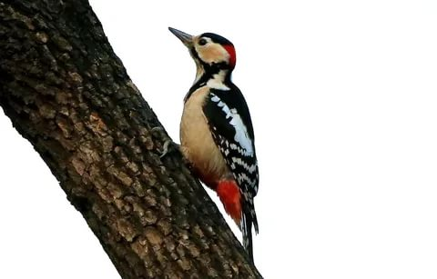
Все время стучит,
Деревья долбит.
Но их не калечит,
А только лечит. (Дятел.)

Slide 9
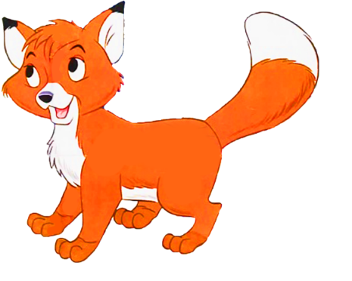
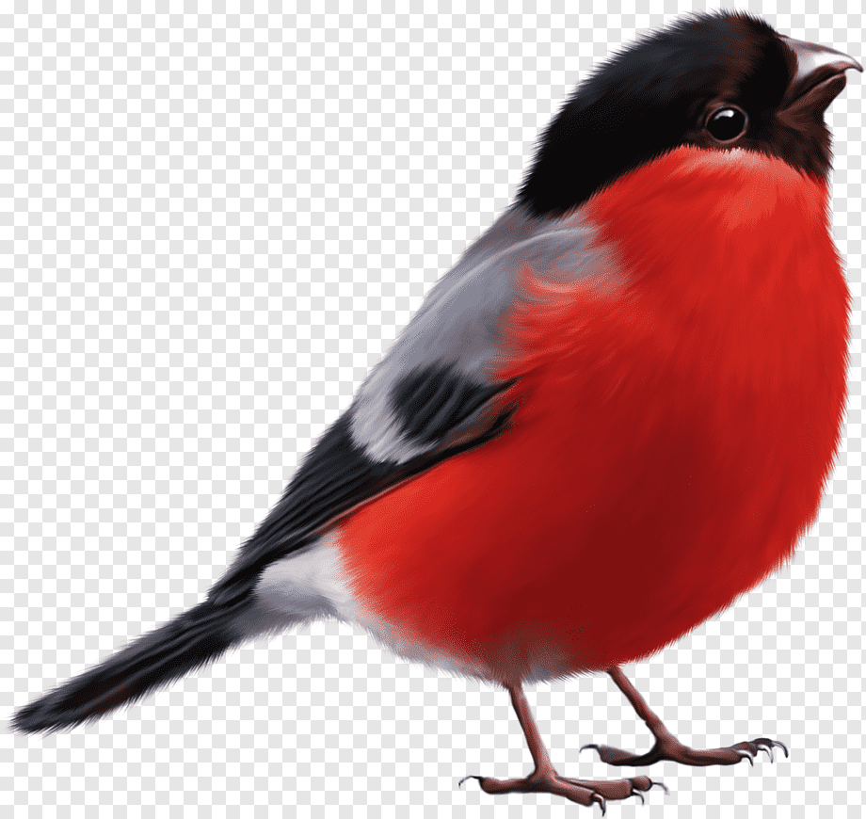
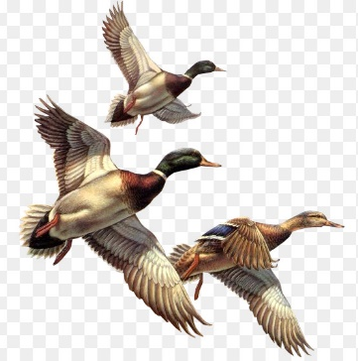
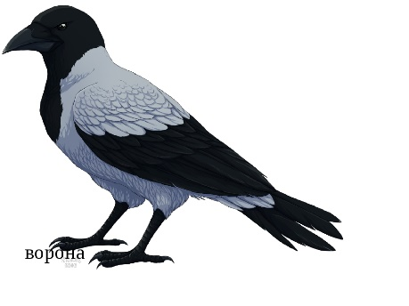
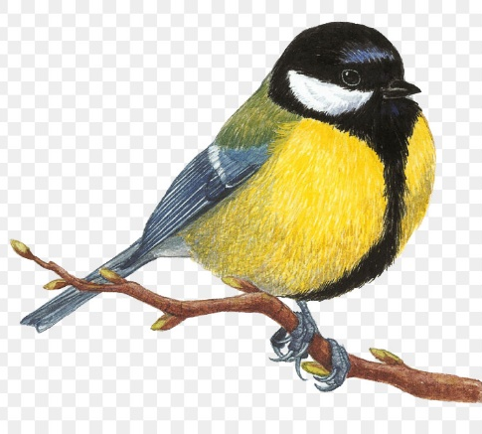
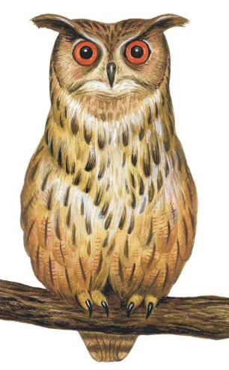
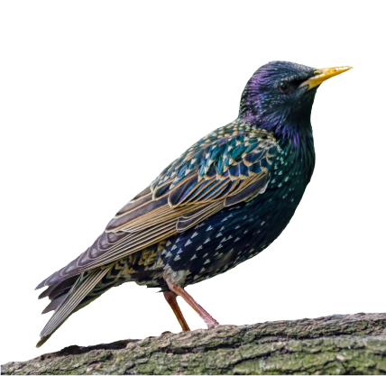
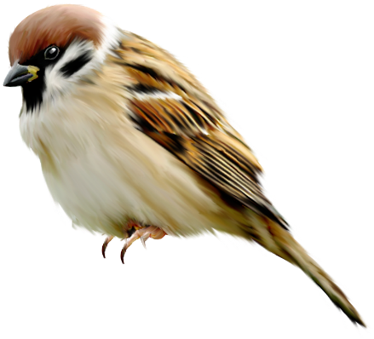
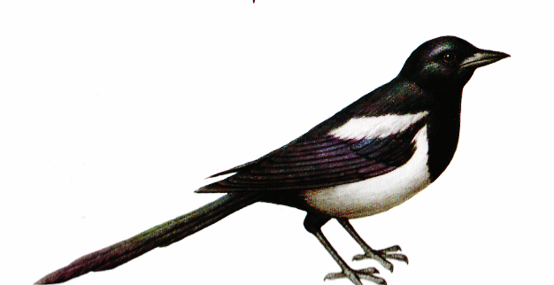
Игра «Сравни»
Воспитатель предлагает сравнить зверей и птиц, соловьев и ворон, воробьев и уток и т. д.
Звери бегают, а птицы – … (летают).
Соловьи поют, а вороны … (кричат).
Воробьи не улетают зимой, а дикие утки – … (улетают на юг).
Ворона – зимующая птица, а скворец – … (перелетная).
У снегиря грудка красная, а у синицы – … (желтая).
У воробья глаза маленькие, а у совы – … (большие).
У сороки хвост длинный, а у синички – … (короткий).

Slide 10
Описание грача.
Грач черный. У него есть клюв, два крыла, две лапки. Тело покрыто перьями. Он ест червяков, кричит «крак-крак». Грач – перелетная птица.

Slide 11
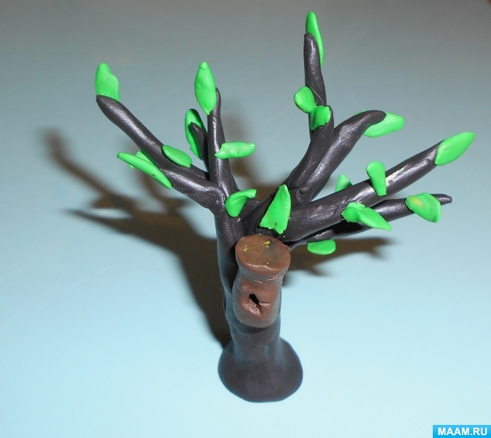
Лепка дерева со скворечником.
По показу воспитателя дети лепят одну длинную толстую колбаску для ствола и несколько коротких тонких для веток. Ствол дерева закрепляется на картонном листе, к стволу прикрепляются веточки.
Из столбика пластилина лепится скворечник: сверху и снизу столбик сплющивается, в нем проделывается отверстие. Скворечник прикрепляется к вылепленному дереву.

Slide 12
Рефлексия.
– Чем мы сегодня занимались?
– Что вам понравилось больше всего?

